Slide 1
Freifunk Neu Wulmstorf
hamburg.freifunk.net

Slide 2
Was ist Freifunk?
Initiative für freie, offene, kostenlose Netzwerke
Steht jedem offen, als Nutzer oder Anbieter
Wird von den Menschen betrieben, die es nutzen
Nicht kommerziell
Nutzt freie, quelloffene Programme
Netzneutral - keine Manipulation der Datenströme

Slide 3
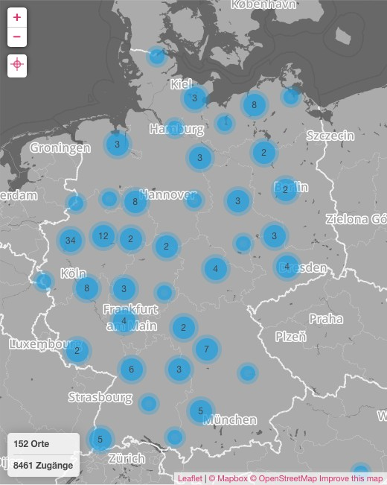
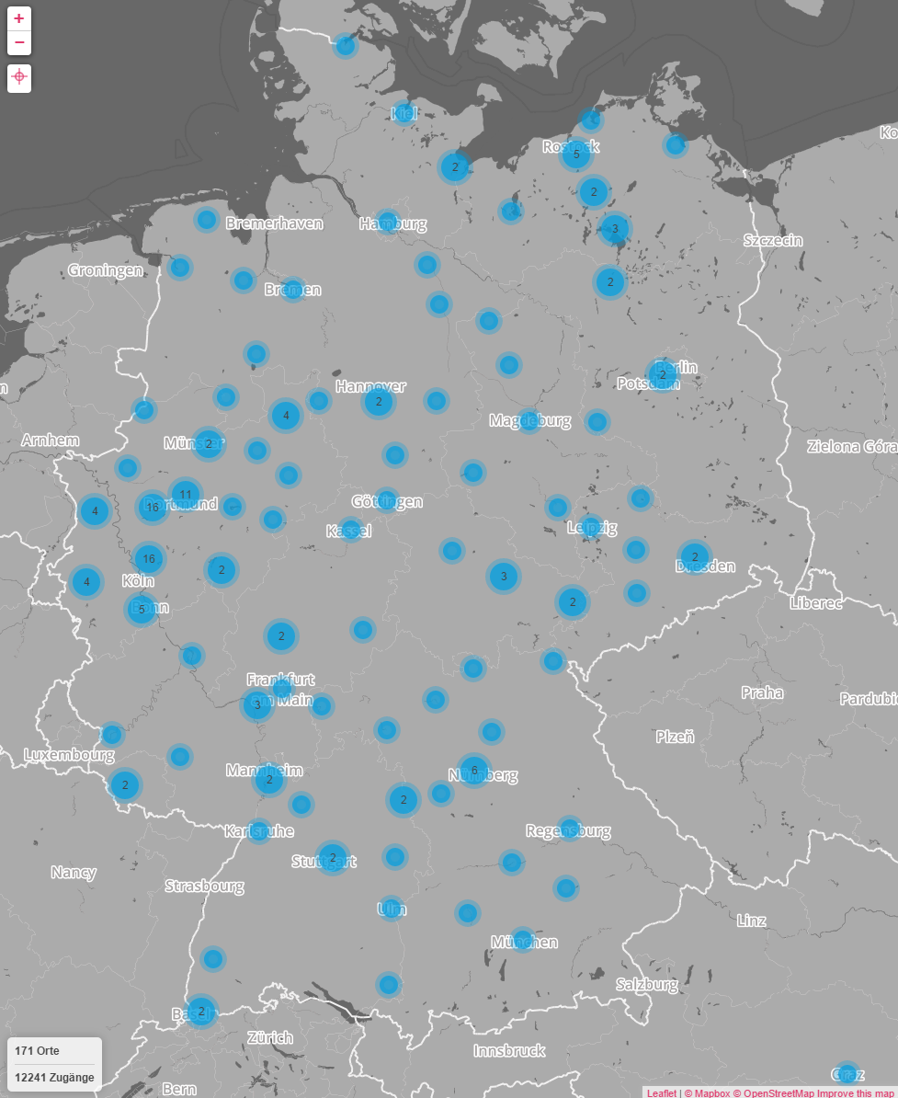
Verbreitung
An 170 Orten
Mehr als 12.000 Zugangspunkte
Kooperation mit Stadtverwaltungen von Arnsberg, Berlin & Lübeck
Notes:
http://freifunk.net/wie-mache-ich-mit/community-finden/

Slide 4
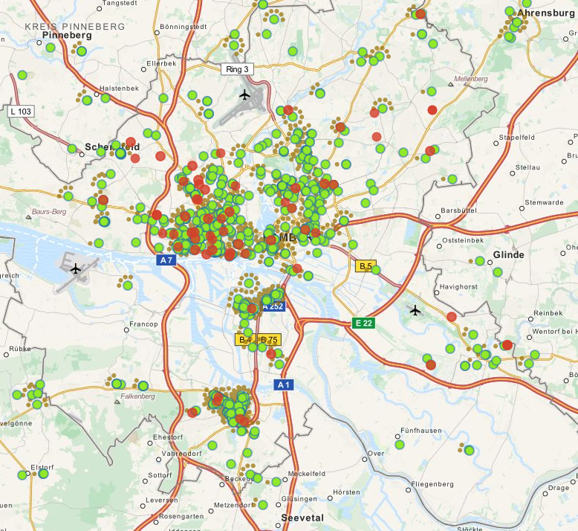
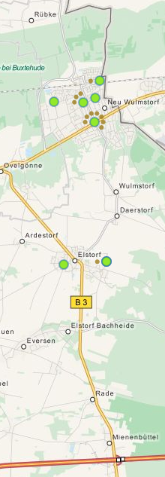
Knotenkarte
Unsere 7 Knoten
in Neu Wulmstorf
Über 700 Knoten in Hamburg
Notes:
https://map.hamburg.freifunk.net/

Slide 5
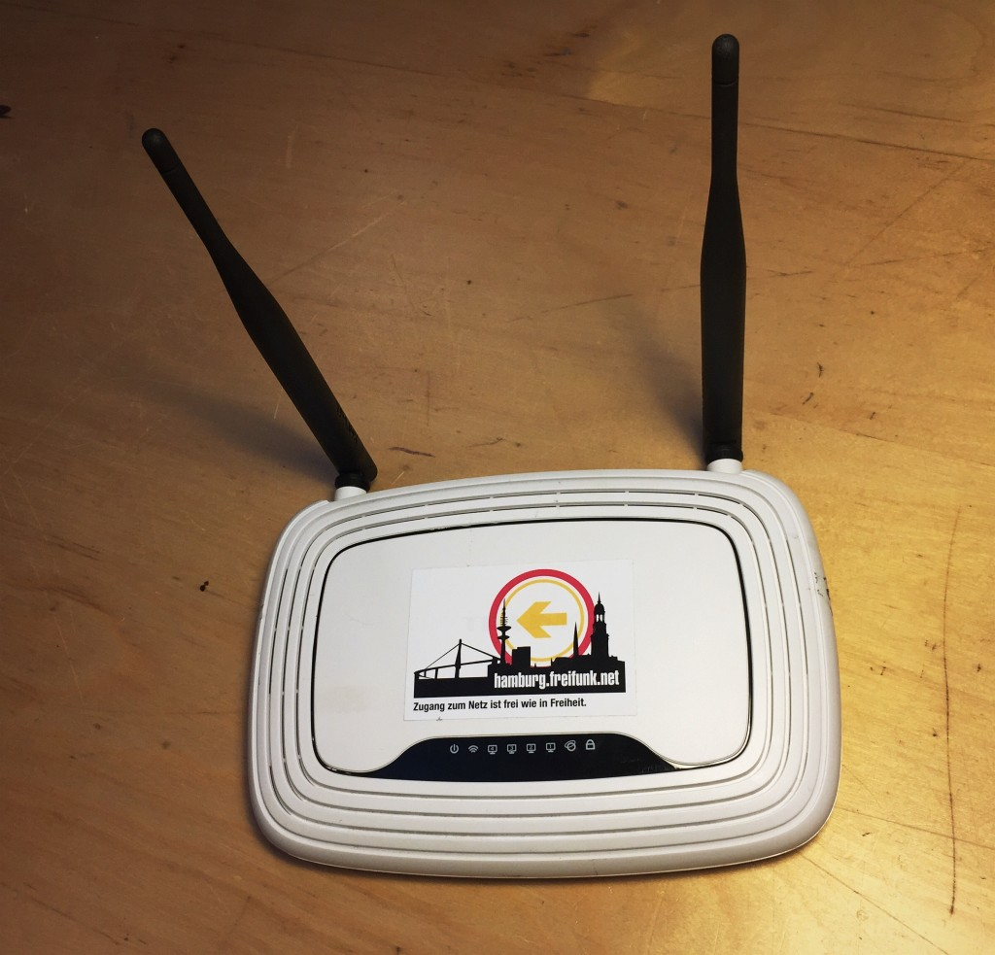
Freifunkknoten
Notes:
https://hamburg.freifunk.net/anleitung
https://hamburg.freifunk.net/anleitung/router-einrichten

Slide 6
Das Netzwerk
Notes:
WLAN Router im Haushalt oder Büro
Mobile Geräte ans Netz
Mesh entsteht wo andere WLAN Router Lücken füllen. Lokale Kommunikation reicht z.B. bis über die Straße.
Leitungsgebundene Anbindung zu zentralen Gateways verbindet Mesh-Inseln über VPN-Tunnel
Anbindung ans Internet über einen Provider und Peering mit anderen Freifunknetzen.

Slide 7

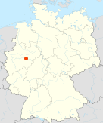
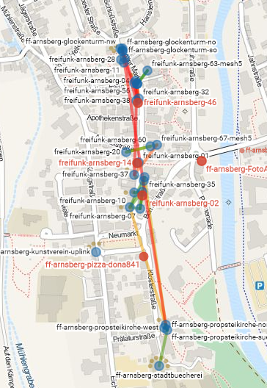


Beispiel: Arnsberg
73.501 Einwohner, ca. 70 FF-Knoten
Kommerzielle Angebote nicht finanzierbar
2500€ Anschub durch Verkehrsverein
Bereitstellung von städtischer IT-Infrastruktur und Gebäudedächer
Aufbau und Betrieb durch Freiwillige
Technische Unterstützung durch Freifunk-Verein Rheinland
Notes:
http://map.freifunk-moehne.de/meshviewer/
http://www.arnsberg.de/baukultur/gute-beispiele/werkstatt_alter-markt/freifunk.php
MABB: WLAN FÜR ALLE, Seite 10

Slide 8

International
CZFree.net (CZ), Funkfeuer (AT), Open Wireless (CH)
Athen: 3.000 Nutzer, eigene lokale Dienste
Valencia/Katalonien: Guifi.net, 27.000 Knoten, Stiftung, registriert als Telekom-Anbieter, „Fiber from the farm“
Notes:
https://commons.wikimedia.org/wiki/File:The_Blue_Marble_4463x4163.jpg (NASA, Public Domain)

Slide 9
Vorteile
Digitale Spaltung aufheben
Neue Infrastruktur
Dezentralität ist widerstandfähiger
Förderung von Medienkompetenz und IT-Standort
Lokale Dienst für Gemeinde und Wirtschaft

Slide 10

Sicherheit
Wie bei allen offenen WLANs, ist die Funkstrecke zum Zugangspunkt unverschlüsselt
Wie sonst im Netz auch, sollte nach Möglichkeit Ende-zu-Ende-Verschlüsselung genutzt werden
Freifunk und Heim- / Firmennetz sind getrennt
verschlüsselt
unverschlüsselt

Slide 11
Haftung
Keine Haftung für Knotenbetreiber
Internetverkehr geht durch die Gateways
Diese sind nach TMG§8 von Haftung befreit
Wir nehmen die gesetzlichen Vorschriften wörtlich: Wir sammeln keine Daten.

Slide 12
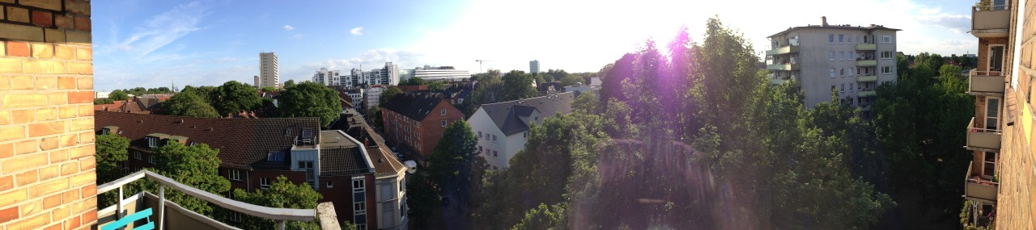
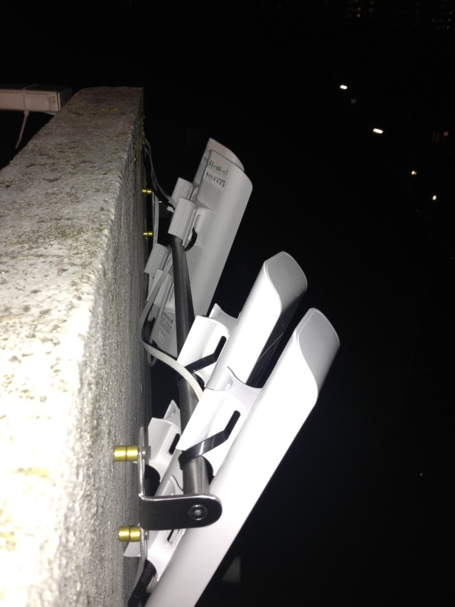
Richtfunknetz
Möglichkeit das Netz durch Richtfunkstrecken von Haus zu Haus weiter zu leiten
Erhöhte Standorte (z.B. Kirchturm) sind von Vorteil

Slide 13
Dienste
Internet (IPv4 & IPv6)
Ortseigenes Intranet (IPv4 & IPv6)
Verbindungen zu anderen Städten und Netzwerken sowie deren Diensten (IP-Telefonie, Videochat ...)
Jeden Dienst, den man selbst gerne anbieten möchte

Slide 14
Öffentliche Wahrnehmung
Von Neelie Kroes bis Alexander Dobrindt, alle fordern freies Internet - wir machen es.
MABB hat gerade eine 46-seitige Broschüre über Freifunk herausgegeben überwältigende Medienrezeption unter http://wiki.freifunk.net/Medienspiegel

Slide 15
Starthilfe aus Hamburg
Firmware
Gatewaybetrieb
Geräte
Wissenstransfer

Slide 16
Was bringt Neu Wulmstorf mit?
Knotenstandorte
Fixe Ansprechpartner, die bereit sind sich in die Technik einzuarbeiten
neu-wulmstorf.freifunk.net ?
Bringt Euch selbst ein. Das Netz lebt ausschließlich von ehrenamtlichen Engagement!

Slide 17

Vielen Dank!
Netz: hamburg.freifunk.net
Ansprechpartner: Gunnar Klauberg
Mail: Gunnar@Klauberg.de
CC-BY-3.0

